Slide 1
语文园地七

Slide 2
我的发现
丹丹回头一看，原来是小艺。
我的朋友马玲是回族人，陈琳是满族人。
有一回，列宁去找养蜂的人聊天。

Slide 3
字典中“回”字的几种解释。
（1）掉转。
（2）还，走向原来的地方。
（3）量词，指事情、动作的次数。
（4）回族。
（5）旋转环绕。
（6）答复，报答

Slide 4
我发现汉字一字多义哦！
再比如：
打电话 打字 打伞 一打

Slide 5
（1）形状像花的东西；（2）颜色或种类错杂的；（3）用，耗费。
妹妹穿着一件花衣服（ ）
公园里的花开得非常鲜艳（ ）
我花了五元钱买了一支钢笔（ ）

Slide 6
早晨，火红的太阳从东方升起。
看到我的成绩，爸爸发火了。
我军向敌人猛烈开火。

Slide 7
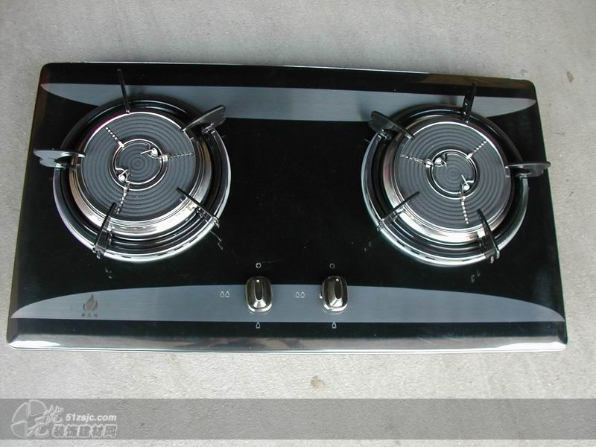

Slide 8
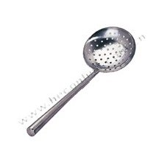

Slide 9
读读认认
炉灶 铝锅 漏勺 铁铲 茶壶 汤盆 菜碟 饭碗
灶 铝 锅 漏 勺 铲 壶 汤 碟
统称

Slide 10
厨具名称

Slide 11
炉灶生火好做饭，铝锅铁铲来炒菜。
漏斗漏掉汤和水，留下食物到菜碟。
汤勺盛汤入汤盆，热气腾腾吸引人。
摆好碗筷盛好饭，津津有味吃得快。
提来茶壶倒上水，饭后别忘漱漱嘴。

Slide 12
读读背背
同心协力 众志成城 万众一心 战无不胜
人外有人 天外有天 博采众长 多多益善
贪小失大 舍本逐末 轻重倒置 小题大做
勤学好问 好学不倦 读书百遍 其义自见
猜成语

Slide 13
（ ） （ ）协力 （ ）（ ）成城 （ ） （ ）不胜
人外（ ） （ ） 博彩（ ） （ ） （ ） （ ）益善
（ ）学（ ）问 读书（ ） （ ） （ ） （ ）自见

Slide 14
团结合作成语

Slide 15
取长补短成语

Slide 16
错误思想方法成语

Slide 17
关于学习成语

Slide 18
猜成语
舍弃根本的、主要的，追求次要的枝节的，形容轻重不分。
众人意志坚定，目标统一，形成坚固的城墙，比喻团结一致。
读书读了很多遍，自然就明白其意思了。

